Slide 1
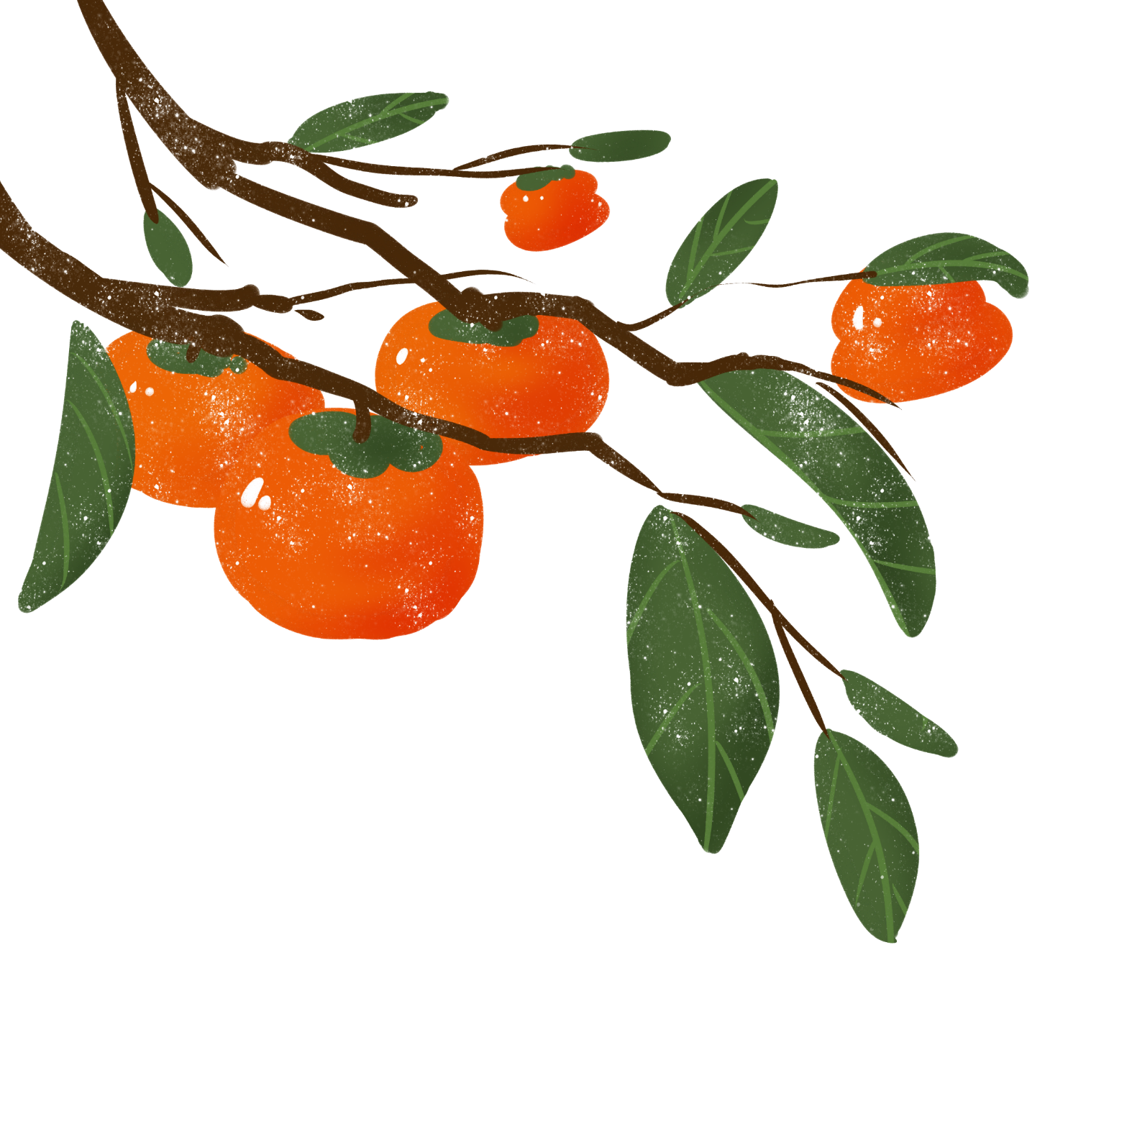


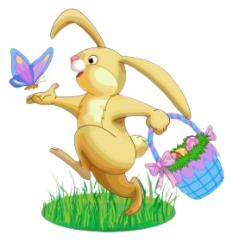
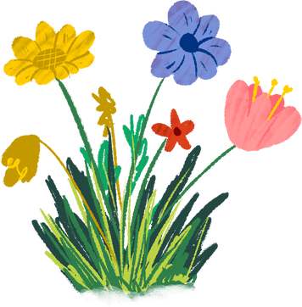


Slide 2
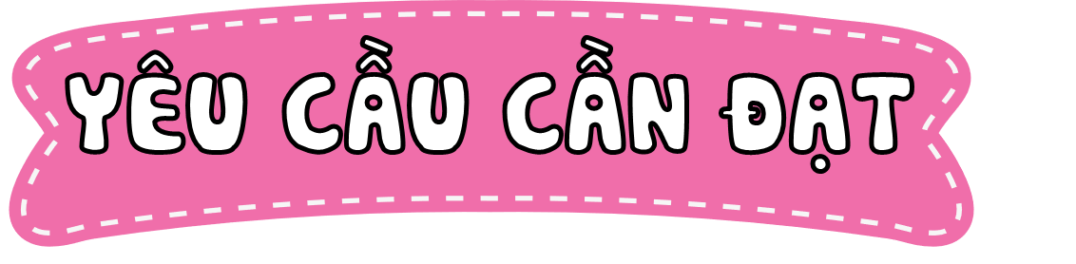


2
- Đọc đúng từ ngữ, câu, đoạn và toàn bộ câu chuyện Quả hồng của thỏ con. Bước đầu biết thể hiện tâm trạng, cảm xúc của các nhân vật (thỏ con và đàn chim) trong câu chuyện qua giọng đọc, biết nghỉ hơi ở chỗ có dấu câu.
- Nhận biết được trình tự các sự việc; suy nghĩ và hành động của từng nhân vật cụ thể. Hiểu được tình cảm yêu thương chân thành mà các nhân vật đã dành cho nhau.
- Hiểu bài học được gửi gắm qua câu chuyện: Nếu dành yêu thương, dành điều tốt đẹp cho người khác, chúng ta cũng sẽ nhận lại được yêu thương cùng những điều tốt đẹp

Slide 3
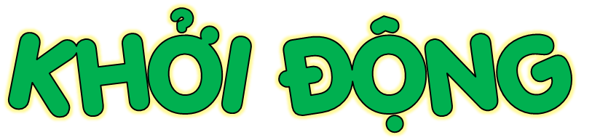
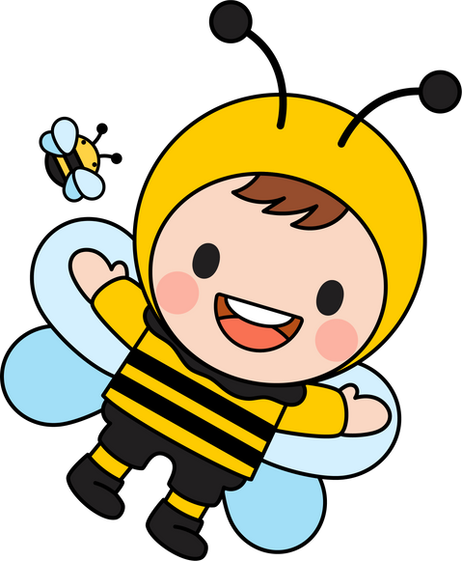

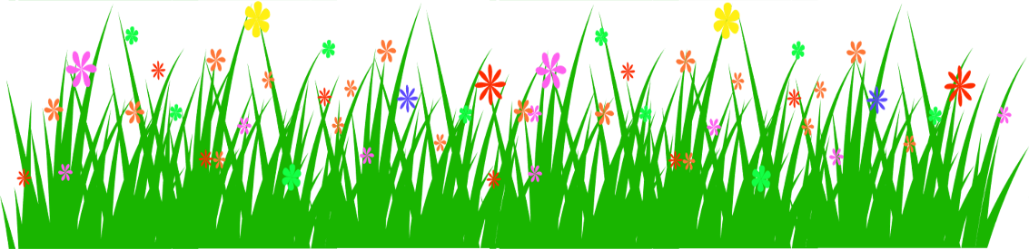


Slide 4

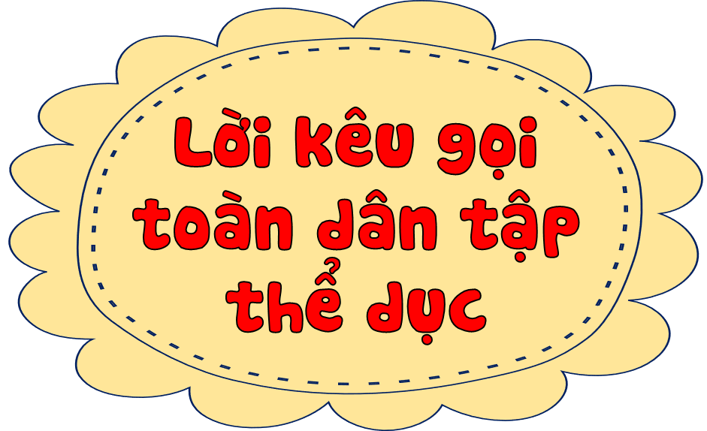
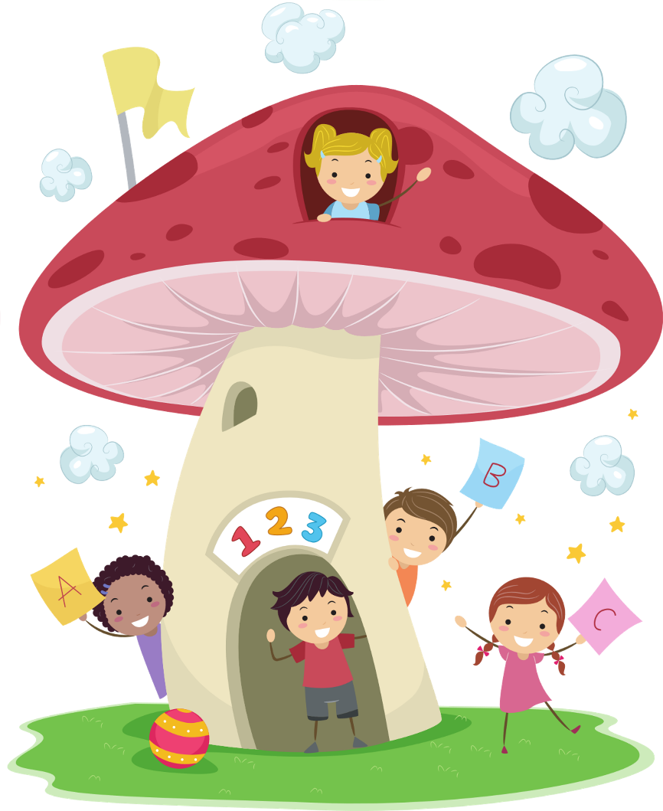
Nhắc lại tên bài học buổi trước?

Slide 5


Đọc 1 đoạn mình thích và giải thích lí do vì sao thích đoạn đó.

Slide 6

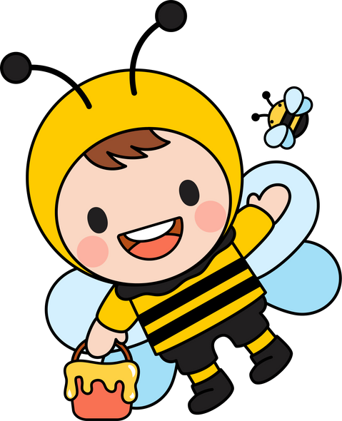


Theo em, sóc sẽ làm thế nào trong tình huống sau:
Cả buổi sáng, sóc mới kiếm được một hạt dẻ. Vừa định thưởng thức món ngon đó thì sóc nhìn thấy nhím đang ủ rủ vì đói.

Slide 7

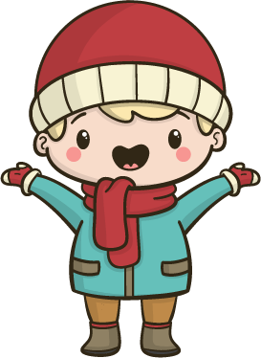
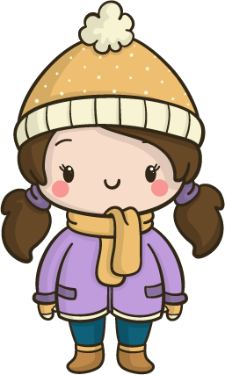



Slide 8
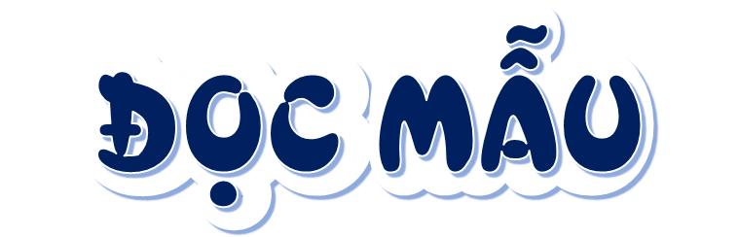



Mắt dõi
Tay dò
Tai nghe

Slide 9

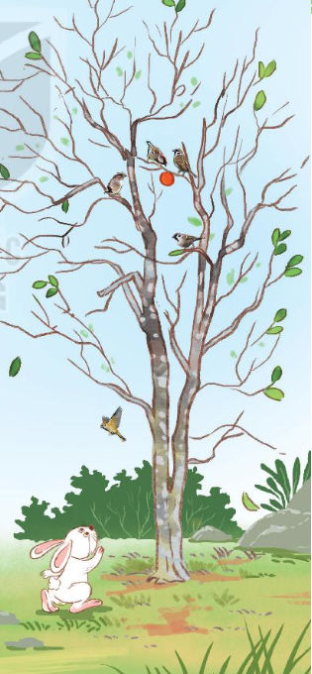
Thỏ con phát hiện ra cây hồng. Cây chỉ có một quả, quả lại còn xanh. Thỏ nghĩ: “Chờ hồng chín, mình sẽ thưởng thức vị ngọt lịm của nó.”. Hằng ngày, thỏ chăm chỉ tưới nước cho cây. Ít lâu sau, quả hồng ngả vàng, rồi đỏ. Thỏ kiên nhẫn đứng đợi quả rơi xuống, vì nó không biết trèo cây.
Vừa lúc đó, có đàn chim bay đến, định ăn quả hồng. Thỏ hốt hoảng kêu lên:
– Hồng của tớ!
Thấy vậy, đàn chim cầu khẩn:
– Cho chúng tớ ăn nhé. Chúng tớ đói lả rồi.
Thỏ suy nghĩ một lát rồi đồng ý. Đàn chim ríu rít mổ ăn quả hồng.
Thỏ liếm môi, hỏi với lên:
– Hồng ngọt giống dưa hấu hay mật ong?
Đàn chim ngạc nhiên:
Cậu chưa ăn hồng bao giờ à?

Slide 10
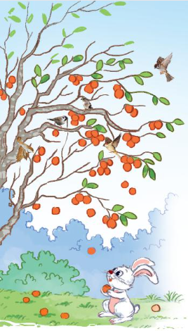
Thỏ đỏ mặt lắc đầu. Đàn chim ái ngại:
– Đúng ra, chúng tớ không nên ăn hồng của cậu.
Thỏ nói:
– Tớ ăn, chỉ một mình tớ no bụng. Các cậu ăn thì cả đàn no bụng.
Đàn chim xúc động, cảm ơn thỏ rồi bay đi.
Vài ngày sau, thỏ đang ngồi nghỉ thì đàn chim lại bay đến:
– Chúng tớ tìm cậu mấy ngày nay. Này cậu, bên kia sườn núi có cây hồng đầy quả chín.
Rồi đàn chim đưa thỏ đến chỗ cây hồng lúc lỉu quả. Chúng tíu tít mổ nhiều quả chín mọng xuống cho thỏ. Đúng là một cơn mưa hồng!
(Theo Hà Nhi)

Slide 11
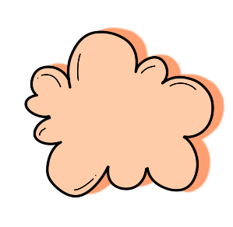
Cùng chia đoạn
1
Thỏ con phát hiện ra cây hồng. Cây chỉ có một quả, quả lại còn xanh. Thỏ nghĩ: “Chờ hồng chín, mình sẽ thưởng thức vị ngọt lịm của nó.”. Hằng ngày, thỏ chăm chỉ tưới nước cho cây. Ít lâu sau, quả hồng ngả vàng, rồi đỏ. Thỏ kiên nhẫn đứng đợi quả rơi xuống, vì nó không biết trèo cây.
Vừa lúc đó, có đàn chim bay đến, định ăn quả hồng. Thỏ hốt hoảng kêu lên:
– Hồng của tớ!
Thấy vậy, đàn chim cầu khẩn:
– Cho chúng tớ ăn nhé. Chúng tớ đói lả rồi.
Thỏ suy nghĩ một lát rồi đồng ý. Đàn chim ríu rít mổ ăn quả hồng.
Thỏ liếm môi, hỏi với lên:
– Hồng ngọt giống dưa hấu hay mật ong?
Đàn chim ngạc nhiên:
Cậu chưa ăn hồng bao giờ à?
2
3

Slide 12
Thỏ đỏ mặt lắc đầu. Đàn chim ái ngại:
– Đúng ra, chúng tớ không nên ăn hồng của cậu.
Thỏ nói:
– Tớ ăn, chỉ một mình tớ no bụng. Các cậu ăn thì cả đàn no bụng.
Đàn chim xúc động, cảm ơn thỏ rồi bay đi.
Vài ngày sau, thỏ đang ngồi nghỉ thì đàn chim lại bay đến:
– Chúng tớ tìm cậu mấy ngày nay. Này cậu, bên kia sườn núi có cây hồng đầy quả chín.
Rồi đàn chim đưa thỏ đến chỗ cây hồng lúc lỉu quả. Chúng tíu tít mổ nhiều quả chín mọng xuống cho thỏ. Đúng là một cơn mưa hồng!
(Theo Hà Nhi)
4

Slide 13


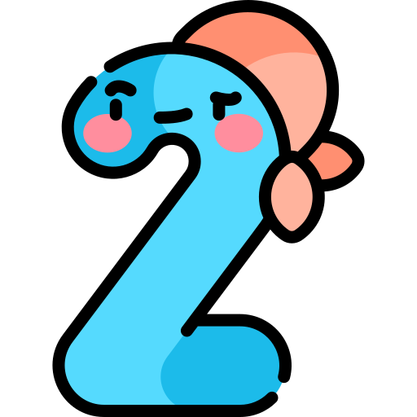
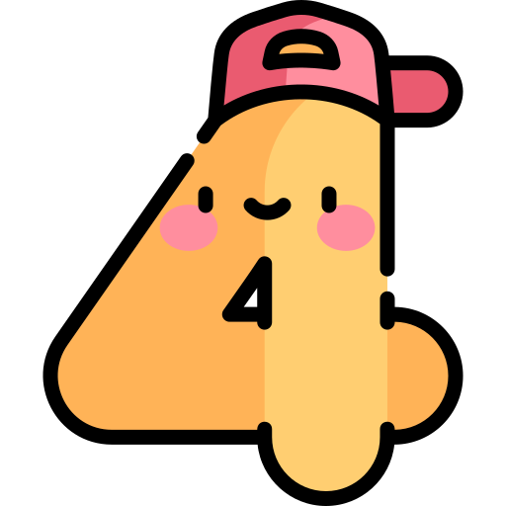
Luyện đọc từ khó
ríu rít
thưởng thức
cầu khẩn
lúc lỉu

Slide 14
Luyện đọc câu dài
Vài ngày sau,/ thỏ đang ngồi nghỉ/ thì đàn chim lại bay đến//

Slide 15




Phân công đọc theo đoạn.
Tất cả thành viên đều đọc.
Giải nghĩa từ cùng nhau.
LUYỆN ĐỌC
TRONG NHÓM
Tiêu chí đánh giá
1. Đọc đúng.
2. Đọc to, rõ.
3. Đọc ngắt, nghỉ đúng chỗ.

Slide 16
Thỏ con phát hiện ra cây hồng. Cây chỉ có một quả, quả lại còn xanh. Thỏ nghĩ: “Chờ hồng chín, mình sẽ thưởng thức vị ngọt lịm của nó.”. Hằng ngày, thỏ chăm chỉ tưới nước cho cây. Ít lâu sau, quả hồng ngả vàng, rồi đỏ. Thỏ kiên nhẫn đứng đợi quả rơi xuống, vì nó không biết trèo cây.
Vừa lúc đó, có đàn chim bay đến, định ăn quả hồng. Thỏ hốt hoảng kêu lên:
– Hồng của tớ!
Thấy vậy, đàn chim cầu khẩn:
– Cho chúng tớ ăn nhé. Chúng tớ đói lả rồi.
Thỏ suy nghĩ một lát rồi đồng ý. Đàn chim ríu rít mổ ăn quả hồng.
Thỏ liếm môi, hỏi với lên:
– Hồng ngọt giống dưa hấu hay mật ong?
Đàn chim ngạc nhiên:
Cậu chưa ăn hồng bao giờ à?

Slide 17
Thỏ đỏ mặt lắc đầu. Đàn chim ái ngại:
– Đúng ra, chúng tớ không nên ăn hồng của cậu.
Thỏ nói:
– Tớ ăn, chỉ một mình tớ no bụng. Các cậu ăn thì cả đàn no bụng.
Đàn chim xúc động, cảm ơn thỏ rồi bay đi.
Vài ngày sau, thỏ đang ngồi nghỉ thì đàn chim lại bay đến:
– Chúng tớ tìm cậu mấy ngày nay. Này cậu, bên kia sườn núi có cây hồng đầy quả chín.
Rồi đàn chim đưa thỏ đến chỗ cây hồng lúc lỉu quả. Chúng tíu tít mổ nhiều quả chín mọng xuống cho thỏ. Đúng là một cơn mưa hồng!
(Theo Hà Nhi)

Slide 18
Tiêu chí đánh giá
1. Đọc đúng.
2. Đọc to, rõ.
3. Đọc ngắt, nghỉ đúng chỗ.

Slide 19
Thỏ con phát hiện ra cây hồng. Cây chỉ có một quả, quả lại còn xanh. Thỏ nghĩ: “Chờ hồng chín, mình sẽ thưởng thức vị ngọt lịm của nó.”. Hằng ngày, thỏ chăm chỉ tưới nước cho cây. Ít lâu sau, quả hồng ngả vàng, rồi đỏ. Thỏ kiên nhẫn đứng đợi quả rơi xuống, vì nó không biết trèo cây.
Vừa lúc đó, có đàn chim bay đến, định ăn quả hồng. Thỏ hốt hoảng kêu lên:
– Hồng của tớ!
Thấy vậy, đàn chim cầu khẩn:
– Cho chúng tớ ăn nhé. Chúng tớ đói lả rồi.
Thỏ suy nghĩ một lát rồi đồng ý. Đàn chim ríu rít mổ ăn quả hồng.
Thỏ liếm môi, hỏi với lên:
– Hồng ngọt giống dưa hấu hay mật ong?
Đàn chim ngạc nhiên:
Cậu chưa ăn hồng bao giờ à?

Slide 20
Thỏ đỏ mặt lắc đầu. Đàn chim ái ngại:
– Đúng ra, chúng tớ không nên ăn hồng của cậu.
Thỏ nói:
– Tớ ăn, chỉ một mình tớ no bụng. Các cậu ăn thì cả đàn no bụng.
Đàn chim xúc động, cảm ơn thỏ rồi bay đi.
Vài ngày sau, thỏ đang ngồi nghỉ thì đàn chim lại bay đến:
– Chúng tớ tìm cậu mấy ngày nay. Này cậu, bên kia sườn núi có cây hồng đầy quả chín.
Rồi đàn chim đưa thỏ đến chỗ cây hồng lúc lỉu quả. Chúng tíu tít mổ nhiều quả chín mọng xuống cho thỏ. Đúng là một cơn mưa hồng!
(Theo Hà Nhi)

Slide 21


Cầu khẩn: tha thiết xin người khác điều gì đó.
Đói lả: đói đến mức không thể đứng lên.

Slide 22
Lúc lỉu: (chùm quả) sai trĩu xuống.
Tíu tít: vẻ bận rộn, tất bật của nhiều người.

Slide 23
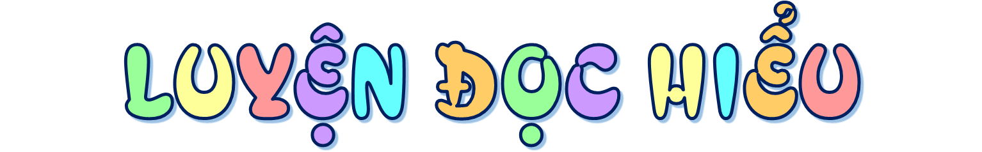

Slide 24
?
1. Khi nhìn thấy cây hồng có quả xanh, thỏ đã nghĩ và làm gì?
Khi nhìn thấy cây hồng có quả xanh, thỏ con đã nghĩ chờ hồng chín, sẽ thưởng thức vị ngọt lịm của nó và thỏ đã chăm chỉ tưới nước cho cây hằng ngày.

Slide 25
?
2. Chuyện gì đã xảy ra khi thỏ đứng đợi quả hồng rụng xuống?
Khi thỏ đứng đợi quả hồng rụng xuống thì có đàn chim bay đến định ăn quả hồng.

Slide 26
?
3. Vì sao thỏ nhường quả hồng cho đàn chim?
Thỏ nhường quả hồng cho đàn chim vì biết đàn chim đang đói lả và cầu khẩn xin quả hồng.

Slide 27
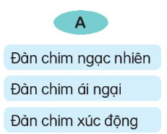
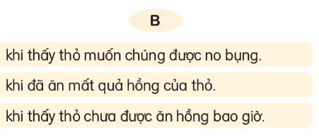
?
4. Kết hợp ý ở cột A với ý cột B sao cho phù hợp với nội dung bài đọc

Slide 28
?
NỘI DUNG
5. Câu chuyện trên muốn nói với em điều gì?
Nếu dành yêu thương, dành điều tốt đẹp cho người khác, chúng ta cũng sẽ nhận lại được yêu thương cùng những điều tốt đẹp

Slide 29


Slide 30
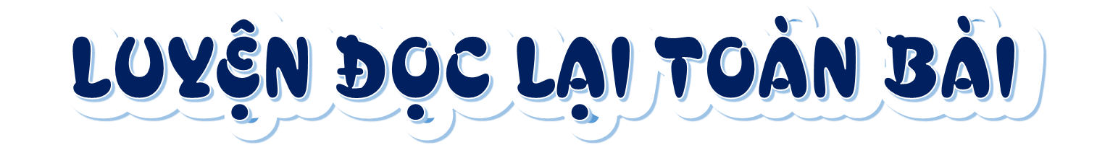
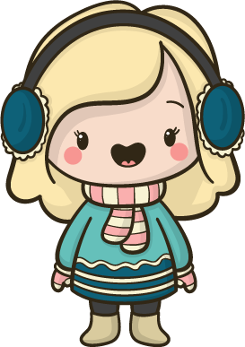


Tiêu chí đánh giá

Slide 31
Thỏ con phát hiện ra cây hồng. Cây chỉ có một quả, quả lại còn xanh. Thỏ nghĩ: “Chờ hồng chín, mình sẽ thưởng thức vị ngọt lịm của nó.”. Hằng ngày, thỏ chăm chỉ tưới nước cho cây. Ít lâu sau, quả hồng ngả vàng, rồi đỏ. Thỏ kiên nhẫn đứng đợi quả rơi xuống, vì nó không biết trèo cây.
Vừa lúc đó, có đàn chim bay đến, định ăn quả hồng. Thỏ hốt hoảng kêu lên:
– Hồng của tớ!
Thấy vậy, đàn chim cầu khẩn:
– Cho chúng tớ ăn nhé. Chúng tớ đói lả rồi.
Thỏ suy nghĩ một lát rồi đồng ý. Đàn chim ríu rít mổ ăn quả hồng.
Thỏ liếm môi, hỏi với lên:
– Hồng ngọt giống dưa hấu hay mật ong?
Đàn chim ngạc nhiên:
Cậu chưa ăn hồng bao giờ à?

Slide 32
Thỏ đỏ mặt lắc đầu. Đàn chim ái ngại:
– Đúng ra, chúng tớ không nên ăn hồng của cậu.
Thỏ nói:
– Tớ ăn, chỉ một mình tớ no bụng. Các cậu ăn thì cả đàn no bụng.
Đàn chim xúc động, cảm ơn thỏ rồi bay đi.
Vài ngày sau, thỏ đang ngồi nghỉ thì đàn chim lại bay đến:
– Chúng tớ tìm cậu mấy ngày nay. Này cậu, bên kia sườn núi có cây hồng đầy quả chín.
Rồi đàn chim đưa thỏ đến chỗ cây hồng lúc lỉu quả. Chúng tíu tít mổ nhiều quả chín mọng xuống cho thỏ. Đúng là một cơn mưa hồng!
(Theo Hà Nhi)

Slide 33
